Slide 1
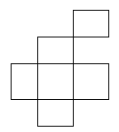
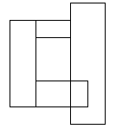
例题: 矩形
在平面上画了N个长方形，每个长方形的边平行于坐标轴并且顶点坐标为整数。我们以以下方式定义印版：
每个长方形是一个印版；
如果两个印版有公共的边，那么它们组成新的印版，否则这些印版是分离的。
左图有两个，右图只有一个

Slide 2
分析
把矩形看作点，有公共边的矩形连边，问题转化为求连通分量的个数
判断方法：

